Slide 1
1^{η} μέρα!
Επανάληψη στην Ενότητα 1
(Μέρος Α΄)
Σήμερα θα εξασκηθούμε στις προσθέσεις μέχρι το 20.

Slide 2
Ας θυμηθούμε τι μάθαμε:
Προσθέτω 9
Το 9 «κλέβει» 1 από τον άλλο αριθμό και γίνεται 10. Ο άλλος αριθμός μικραίνει κατά 1.

Slide 3
Λύνω στο τετράδιό μου:
Πρόσθεση με 9:
9+1=
9+6=
9+2=
9+8=
9+3=
9+5=
9+7=
9+4=

Slide 4
Τώρα έλεγξε τις απαντήσεις σου.

Slide 6
Ελέγχω τις απαντήσεις μου
Μπράβο!
Πρόσθεση με 9:
9+1= 10
9+6= 15
9+2= 11
9+8= 17
9+3= 12
9+5= 14
9+7= 16
9+4= 13

Slide 7
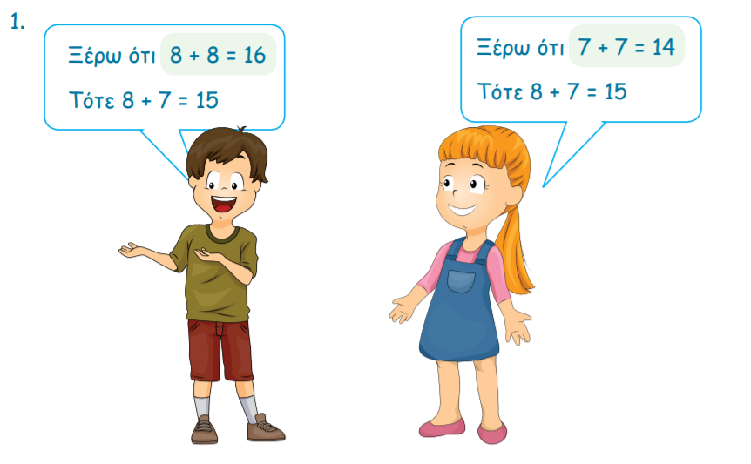
Ας θυμηθούμε τι μάθαμε:
Πρόσθεση με διδυμάκια

Slide 8
Λύνω στο τετράδιό μου:
Πρόσθεση με διδυμάκια:
5+5 =
5+6=
6+6=
6+7=
7+7=
7+8=
8+8=
8+9=
9+9=
10+9=
10+10=

Slide 9
Τώρα έλεγξε τις απαντήσεις σου.

Slide 11
Ελέγχω τις απαντήσεις μου
Πρόσθεση με διδυμάκια:
5+5 =10
5+6=11
6+6=12
6+7=13
7+7=14
7+8=15
8+8=16
8+9=17
9+9=18
10+9=19
10+10=20

Slide 12
Ας θυμηθούμε τι μάθαμε:
Λύνω στο τετράδιο
Πρόσθεση με 8 :
8+2=
8+3=
8+5=
8+6=
8+4=
8+7=
Το 8 «κλέβει» 2 από τον άλλο αριθμό και γίνεται 10. Ο άλλος αριθμός μικραίνει κατά 2.
8 + 5=
8 + 2 + 3=
10 + 3 = 13

Slide 13
Τώρα έλεγξε τις απαντήσεις σου.

Slide 15
Ελέγχω τις απαντήσεις μου
Λύνω στο τετράδιο
Πρόσθεση με 8 :
8+2=10
8+3=11
8+5=13
8+6=14
8+4=12
8+7=15

Slide 16
Ας θυμηθούμε τι μάθαμε:
Πρόσθεση με 7 :
7+3=10
7+4=11
7+5=12
7+6=13
Το 7 «κλέβει» 3 από τον άλλο αριθμό και γίνεται 10. Ο άλλος αριθμός μικραίνει κατά 3.

Slide 17
Λύνουμε τον γρίφο!
ΟΔΗΓΙΕΣ ΓΙΑ ΤΗΝ ΕΠΟΜΕΝΗ ΣΕΛΙΔΑ
Βρες το αποτέλεσμα στην κάθε πράξη.
2. Γράψε στο τετράδιό σου το γράμμα που αντιστοιχεί σε κάθε αποτέλεσμα.
3. Διάβασε τι λέει ο γρίφος.

Slide 18
Για κάθε αποτέλεσμα που θα βρεις, ταιριάζει ένα γράμμα.
8+5= | 6+6= | 9+7= | 5+6= | 3+9=
7+7= | 6+7= | 8+7= | 9+8= | 4+9= | 9+9= | 8+4=
Α
Γράψε το γράμμα εκεί που βρήκες 11
Γράψε το γράμμα εκεί που βρήκες 12
Γράψε το γράμμα εκεί που βρήκες 13
Γράψε το γράμμα εκεί που βρήκες 14
Γράψε το γράμμα εκεί που βρήκες 15
Γράψε το γράμμα εκεί που βρήκες 16
Γράψε το γράμμα εκεί που βρήκες 17
Γράψε το γράμμα εκεί που βρήκες 18
Ι
Ε
Ξ
Φ
Σ
Τ
Ρ

Slide 19
ΜΠΡΑΒΟ ΤΑ ΚΑΤΑΦΕΡΕΣ!!!

Slide 20
Ώρα για εξάσκηση Πάτησε στο παιχνίδι για να αρχίσει.
http://edaskalos.gr/mygames/balloonmath/balloonmath.html

Slide 21
Συνεχίζουμε την εξάσκηση. Πάτησε στο παιχνίδι για να αρχίσει.
http://kostaspapastergiou.com/kpapastgames/prostheikosi/prindex.html

Slide 22
2^{η} μέρα!
Επανάληψη στην Ενότητα 1
(Μέρος Β΄)
Σήμερα θα εξασκηθούμε στις προσθέσεις και αφαιρέσεις μέχρι το 20.

Slide 23
Ας θυμηθούμε τι μάθαμε:
Αφαίρεση με διδυμάκια:
10-5 =5
12-6=6
14-7=7
16-8=8
18-9=9
20-10=10
Αφαιρώ 9:
10-9=1
11-9=2
12-9=3
13-9=4
14-9=5
15-9=6
16-9=7
17-9=8
Αφαιρώ 8 :
10-8=2
11-8=3
12-8=4
13-8=5
14-8=6
15-8=7
Αφαιρώ 7:
10-7=3
11-7=4
12-7=5
13-7=6

Slide 24
Ώρα να εξασκηθείς, μπαίνοντας στον πιο κάτω σύνδεσμο
https://www.mathplayground.com/math_monster_subtraction.html

Slide 25
Εξασκούμαι και εδώ!
http://kostaspapastergiou.com/kpapastgames/engforest/

Slide 26
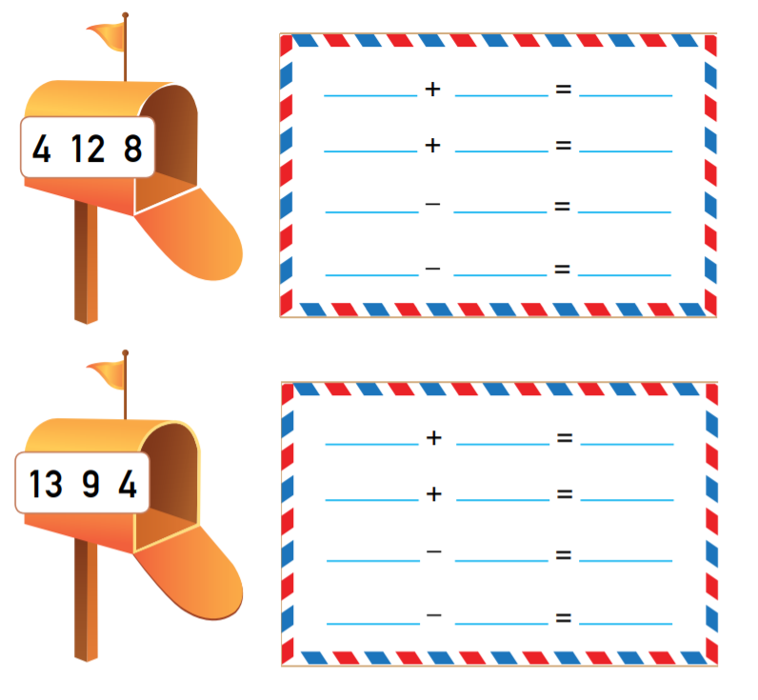
Γράφω τις μαθηματικές προτάσεις με τους αριθμούς στο γραμματοκιβώτιο

Slide 27
Τώρα έλεγξε τις απαντήσεις σου.

Slide 29
Γράφω τις μαθηματικές προτάσεις με τους αριθμούς στο γραμματοκιβώτιο
4 + 8 =12
8 + 4 = 12
12 - 4 =8
12 – 8 =4
4 + 9 =13
9 + 4 = 13
13 - 9 =4
13 – 4 =9

Slide 30
ΜΠΡΑΒΟ ΤΑ ΚΑΤΑΦΕΡΕΣ!!!

Slide 32
Λύνω στο τετράδιό μου τα πιο κάτω
10-2=
14-7=
13-9=
12-8=
15-8=
12-6=
14-5=
12-3=
15-6=
18-3=
17-9=
15-2=
19-6=
7+8=
13+4=
11+5=
6+6=
6+7=
8+4=
9+8=
12+4=

Slide 33
Ας δούμε πώς τα πήγες!
Πηγαινε στην επόμενη σελίδα και διόρθωσε τις ασκήσεις σου.
2. Αν έκανες αρκετά λαθάκια, μην
ανησυχείς. Συνέχισε την
εξάσκηση και θα τα καταφέρεις!

Slide 34
Διορθώνω τις ασκήσεις μου
10-2= 8
14-7= 7
13-9= 4
12-8= 4
15-8= 7
12-6= 6
14-5= 9
12-3= 9
15-6= 9
18-3= 15
17-9= 8
15-2= 13
19-6= 13
7+8= 15
13+4= 17
11+5= 16
6+6= 12
6+7= 13
8+4= 12
9+8= 17
12+4= 16

Slide 35
3^{η} μέρα!
Επανάληψη στην Ενότητα 2
(Μέρος Γ΄)
Σήμερα συνεχίζουμε την εξάσκηση στις προσθέσεις και αφαιρέσεις μέχρι το 20.

Slide 36
Λύνω στο τετράδιό μου τα προβλήματα

Slide 37
Τώρα έλεγξε τις απαντήσεις σου.

Slide 39
10 + = 16
Χρειάζεται ακόμη €6.

Slide 41
Τώρα έλεγξε τις απαντήσεις σου.

Slide 43
9 + = 19
Την Κυριακή πώλησε 10 περιοδικά.

Slide 44
Λύνω στο τετράδιό μου.

Slide 45
Τώρα έλεγξε τις απαντήσεις σου.

Slide 47
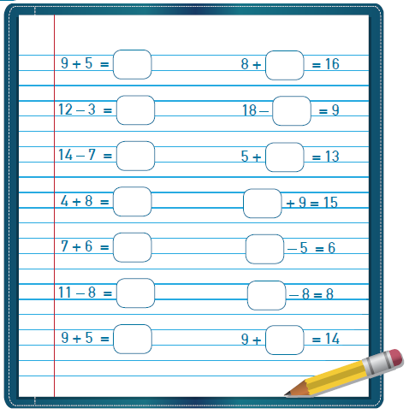
Διορθώνω τις απαντήσεις μου
14
8
9
9
7
8
12
6
13
11
3
16
14
5

Slide 48
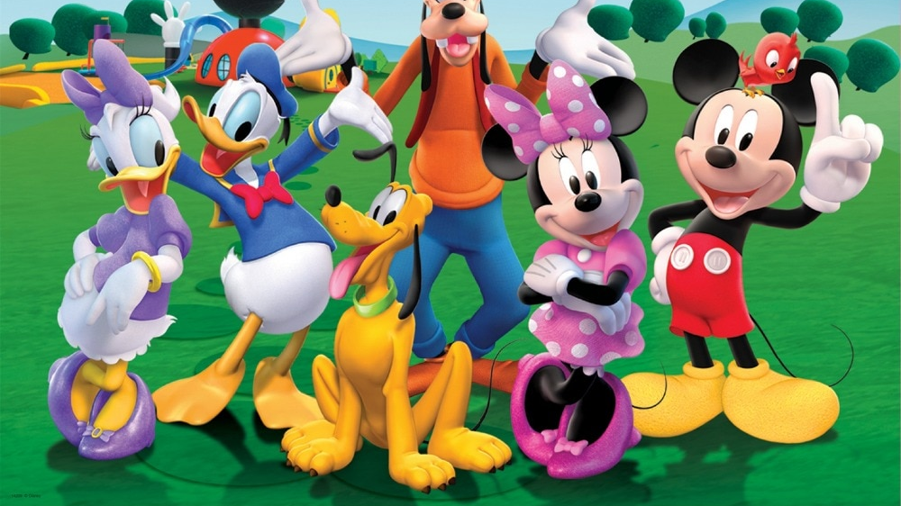
Τέλεια! Ας συνεχίσουμε την εξάσκηση.

Slide 49
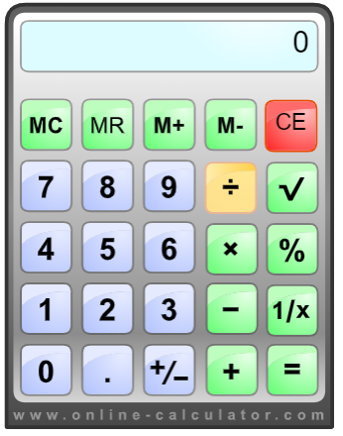
Λύσε τα πιο κάτω στο τετράδιό σου. Όταν τελειώσεις, πάτησε στην υπολογιστική για να τα διορθώσεις.
9 + 7=
13 – 8=
12 – 6=
5 + 6 =
16 – 4 =
12 – 5=
17 – 9 =
13 – 7 =
5 + 8=
7 + 7 =
9 + 8=
8 + 7 =
11 – 9=
15 – 6 =
12 – 8 =
11 – 7=
https://www.online-calculator.com/full-screen-calculator/

Slide 50
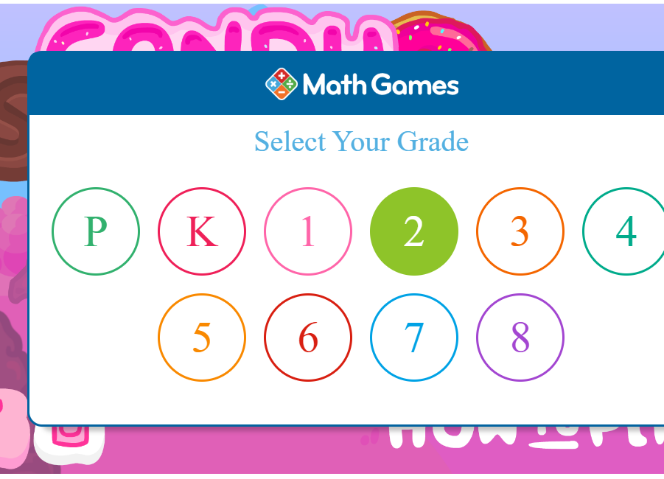
Αν θέλω, εξασκούμαι και εδώ!
https://www.mathgames.com/play/candy-stacker.html

Slide 51
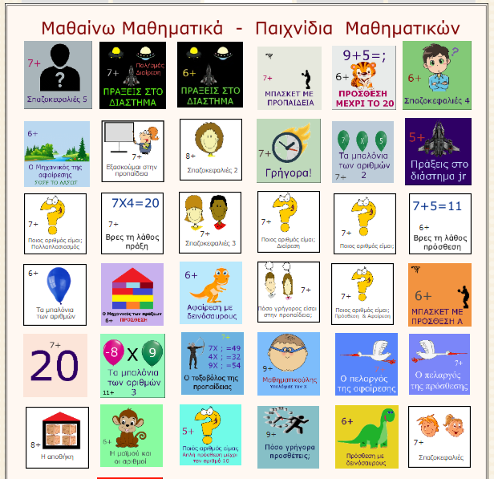
Αν θέλω, εξασκούμαι και εδώ!
http://www.edaskalos.gr/mathematicslessons.html

